Slide 1
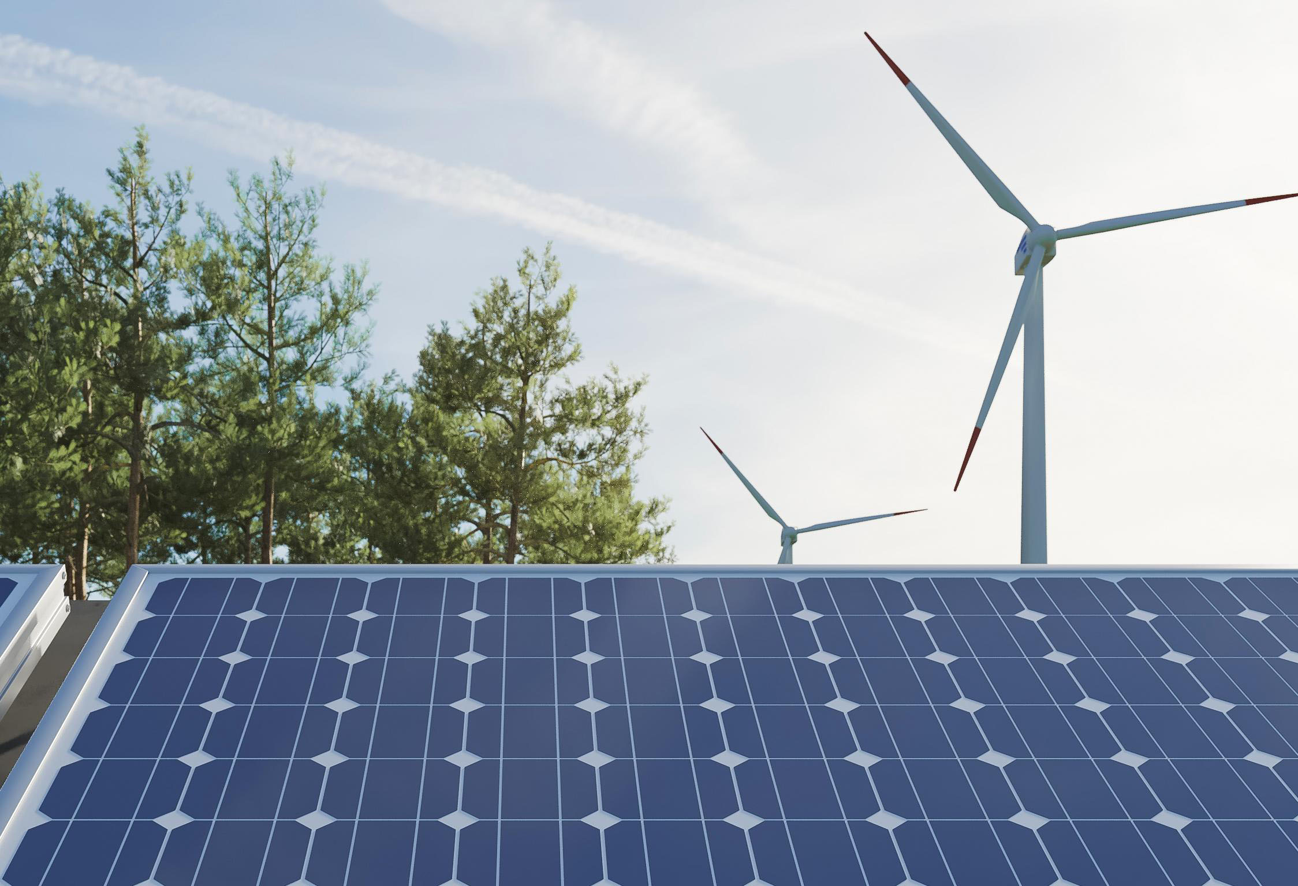
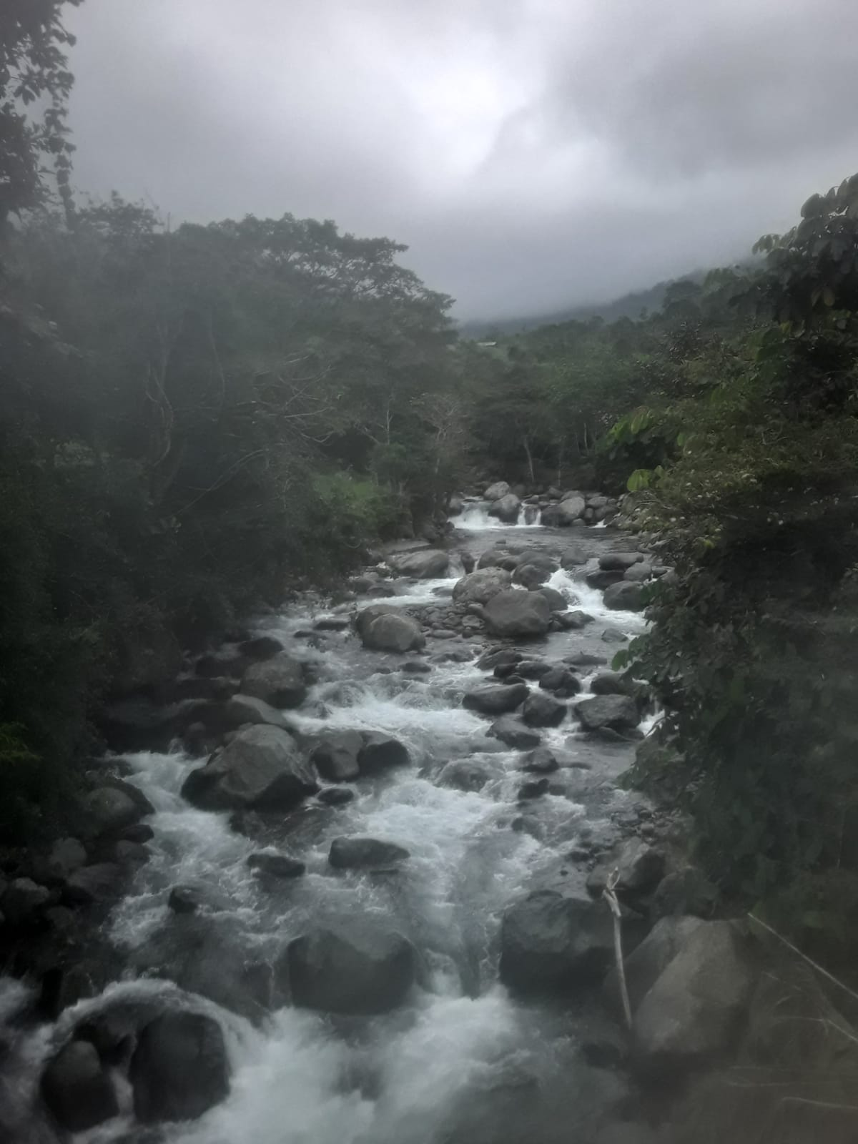
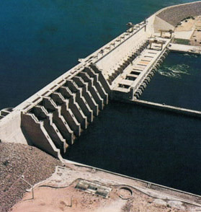
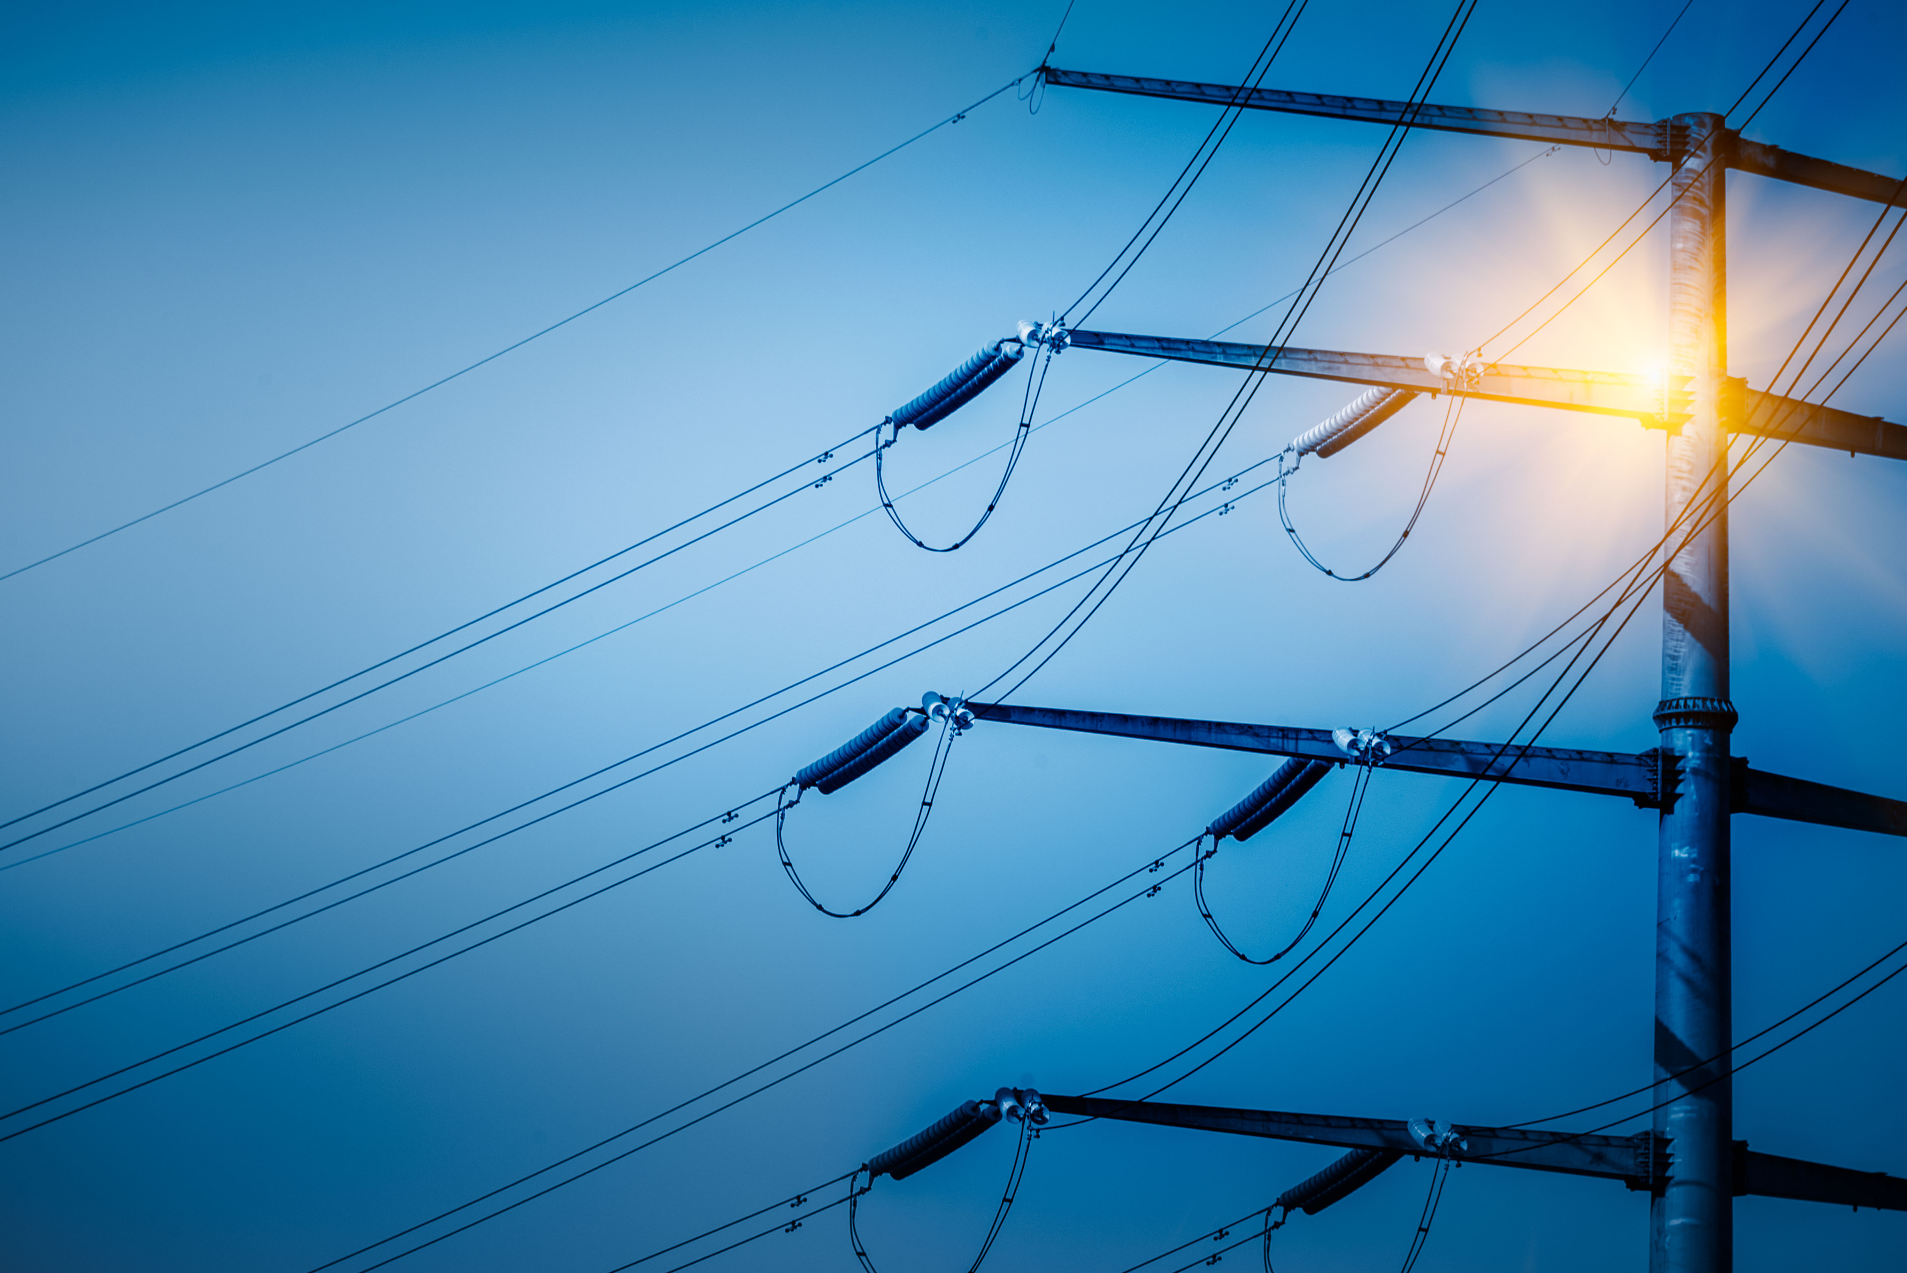

“Enerhydra 簡介”
發電廠 專案投資機會

Slide 2


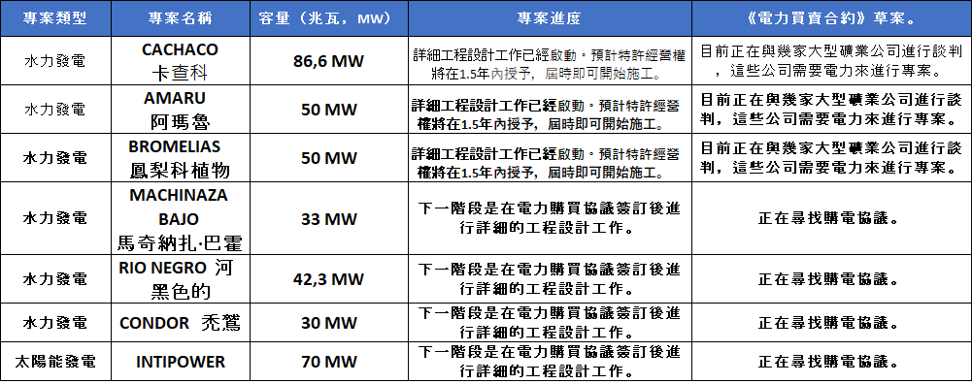


專案開發
國家 厄瓜多(已完成之專案)
我們手頭上的這些水力發電項目已完成預可行性研究（基礎工程設計），目前正著手申請「資格認證」，該認證是進行詳細工程設計及申請特許經營權的必要授權
4 Proyectos Hidroeléctricos: 191,9 MW
1 Proyecto Fotovoltaico: 70 MW
Los proyectos se encuentran registrados en el SENADI, algunos de ellos finalizando estudios de prefactibilidad mientras que otros están iniciando la etapa de factibilidad.
Varias empresas han mostrado interés en firmar PPAs
361,9 MW

Slide 3








專案開發
國家 厄瓜多(新專案)
我們目前正在針對另外8座水力發電廠進行初步技術研究，總發電量達490.5兆瓦。
專案類型 | 專案名稱 | 容量（兆瓦，MW） | 專案進度 | 《電力買賣合約》草案。
水力發電 | CAPIBARA | 99,5 MW | 初步工程研究 | 正在尋找購電協議。
水力發電 | TUCAN | 99,5 MW | 初步工程研究 | 正在尋找購電協議。
水力發電 | PUMA | 99,5 MW | 初步工程研究 | 正在尋找購電協議。
水力發電 | KIKI | 50 MW | 初步工程研究 | -正在尋找購電協議。
水力發電 | GUAGSA | 90 MW | 初步工程研究 | 正在尋找購電協議。
水力發電 | COLIBRI | 20 MW | 初步工程研究 | 正在尋找購電協議。
水力發電 | FUSCICEPS | 10 MW | 初步工程研究 | 正在尋找購電協議。
水力發電 | GUACAMAYO | 22 MW | 初步工程研究 | 正在尋找購電協議。

Slide 4




專案開發
國家 秘魯 (新專案)
我們目前正在秘魯開發3個項目，總裝機容量達93兆瓦。
專案類型 | 專案名稱 | 容量（兆瓦，MW） | 專案進度 | 《電力買賣合約》草案。
水力發電 | MACHUPICHU | 30 MW | 初步工程研究 | 正在尋找購電協議。
水力發電 | APURIMAC | 45 MW | 初步工程研究 | 正在尋找購電協議。
水力發電 | BALCONPATA | 18 MW | 初步工程研究 | 正在尋找購電協議。

Slide 5


專案開發
國家 阿根廷 (新專案)
在阿根廷，我們有一個新的風力發電項目，位於能源嚴重短缺且風力條件極佳的地區。該項目幾乎緊鄰海岸，且該區域內有一座1兆瓦的太陽能發電場，其運轉紀錄已超過20年，但目前已停用。
專案類型 | 專案名稱 | 容量（兆瓦，MW） | 專案進度 | 《電力買賣合約》草案。
風力發電 | EOLICA GURI | 21 MW | 初步工程研究 | 海濱有一座小型風力發電站，其風速記錄已超過20年，這將作為我們計算發電量的依據。

